Slide 1
社会网络中关系的
正负及其平衡
（第5章）

Slide 2
给定边的属性下，既有的关系如何影响未知的或未来的关系？
如何运用平衡原理对复杂关系进行抽象，对结构特征做进一步认识？

Slide 3
边的正负性
社会网络中，两个节点之间的关系（边）可能携带着各种各样的社会性含义
除了强弱以外，还有支持（＋）与反对（－），朋友（＋）与敌人（－）等利害关系 。
人和人之间如此，国和国之间的外交关系也如此，而且后者常常显现得更加明显（同盟条约、领土争端之类）

Slide 4
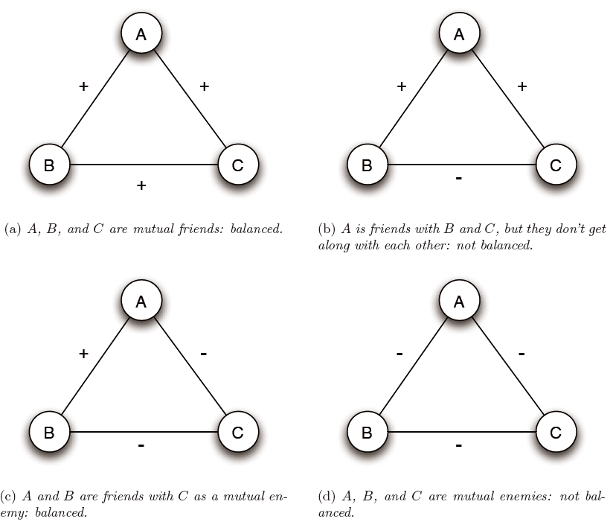
三角关系中的结构平衡问题
从社会心理学角度看，一个平衡的三角关系要么（＋＋＋），要么（－－＋）。 否则结构不平衡，即隐含有一种改变的力量（趋势）。
为什么婆媳关系难处？

Slide 5
中、朝、韩关系
2012年7月8日凤凰卫视的节目中，韩国一个国际关系学者说：每当中国和韩国关系好的时候，南北关系也就趋好，中韩关系不好的时候，南北关系也就不好。
中
中
＋
＋
＋
－
朝
＋
韩
朝
韩
－

Slide 6
钓鱼岛问题中的关系
中国大陆
中
－
＋
－
？
日本
－
中国台湾
日
美
？

Slide 7
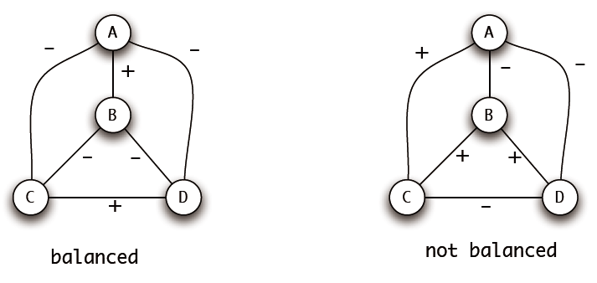
社会网络（图）的结构平衡
定义：（完全）图的结构是平衡的，若其中所有三角关系都是平衡的（即每个三角关系要么3＋，要么1＋和2－）。

Slide 8
钓鱼岛问题中的关系
中国大陆
？
＋
－
美国
？
？
中国台湾
日本
－

Slide 9
东北亚岛屿问题中的关系
中国大陆
＋
韩国
＋
＋
－
－
中国台湾
－
？
？
？
日本
？
美国

Slide 10
一般地，我们可以回答
“你朋友的敌人的朋友的朋友”更可能是你的朋友还是敌人？
－
＋
－
＋
＋
＋
－

Slide 11
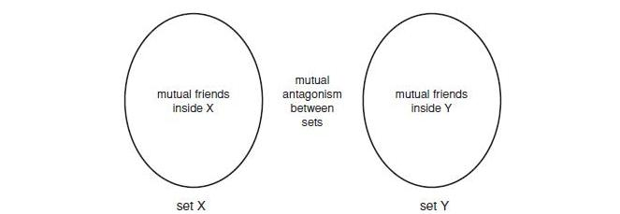
平衡定理
如果一个标记（＋／－）的完全图是平衡的，则要么它的所有节点两两都是朋友，要么它的节点可以被分为两组，X和Y，其中X组内的节点两两都是‘＋’关系，Y组内的节点两两也都是‘＋’关系，而X组中的每个节点与Y组中每个节点之间都是‘－’关系。

Slide 12
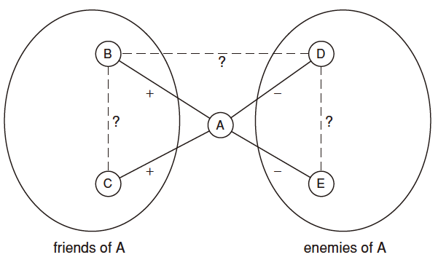
均衡定理的证明
＋
＋
－
－
＋
＋
第一点显然，此图用于说明第二点
从局部性质到全局状态
满足前述划分性质的图符合平衡定义
符合平衡定义的图一定满足前述性质

Slide 13
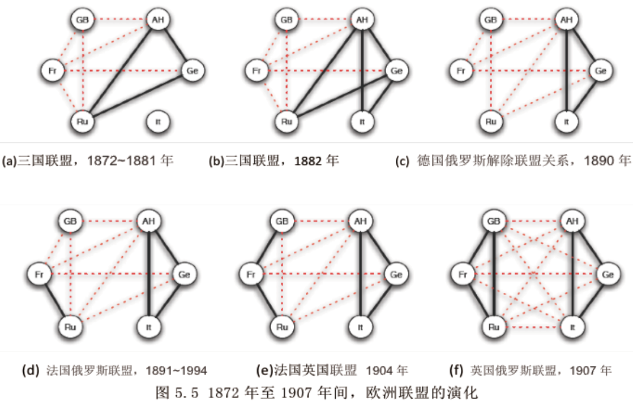
平衡定理在国际关系分析中的应用
奥匈与俄国也就不能稳定
促成新的联盟

Slide 14
弱平衡网络
注意到在平衡网络中排除的两种三角关系在社会关系的含义（分量）上是有区别的
  改变（－、－、－）的动力弱一些
  改变（＋、＋、－）的动力强一些
弱平衡网络：标记的完全图中不存在（＋、＋、－）三角关系的网络
  即，我们放松了对平衡的要求
弱平衡网络，也有类似于平衡定理那样的性质
“节点可分成若干组，组内均为朋友（＋），组间均为敌人（－）”

Slide 15
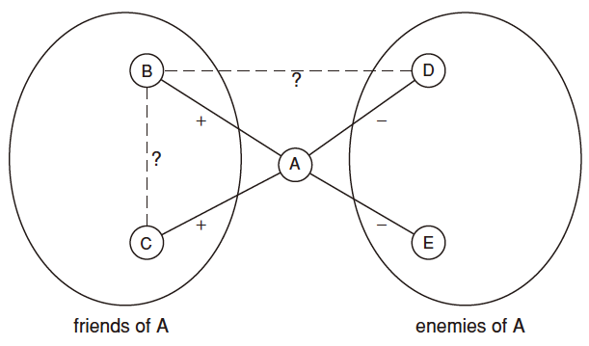
弱平衡性质的证明
＋
＋
－
不存在
从一个节点开始，一个个“剥离”满足要求的节点组
  图中考虑任意节点A，将它的朋友和敌人分开，考察朋友组内与跨组的边的性质，暂时不管敌人组内的边的性质

Slide 16
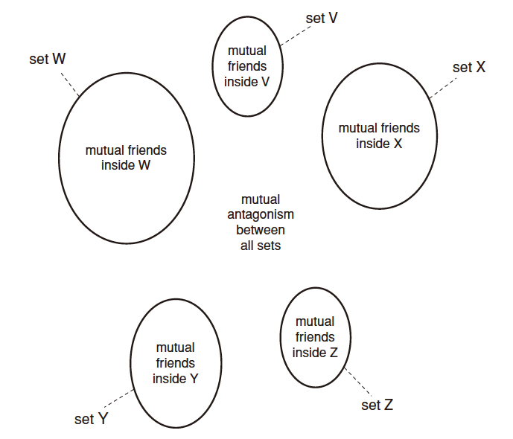
＋
“平衡”意味着改变关系属性的动力不足，或者有较强的维持现有关系性质的动机
－

Slide 17
推广之一：非完全网络中的结构平衡
推广要点：允许有些边的缺失
  表示相应两个节点之间关系不存在或不清楚
此时结构平衡的定义
  可以通过补充缺失的边（带符号），成一个平衡网络
    这和完全图的平衡定义一致
  节点可以分成两组（组内边为＋，跨组为－）
    这和平衡定理中给出的宏观结论一致（两个阵营）
这两个定义的等价性？

Slide 18
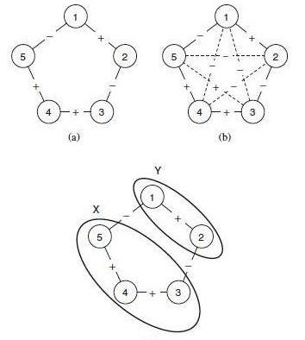
非完全图平衡定义的等价性
看一个简单例子
一般情况如何？
  A：可以添加边形成平衡完全图
  B：可以分成两个敌对阵营
B → A，显然
如果可以通过添加边成平衡完全图（A），则可以分成两个阵营，去掉其中添加的边，就是B

Slide 19
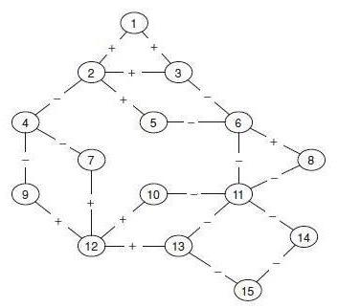
推广之一（续）
但这定义不好用。有没有简单判别法？
一个标识了正负关系的非完全网络图
是否平衡？

Slide 20
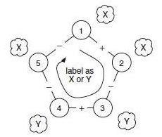
简单判别：启发
如果存在一个含有奇数负边的圈，就没有可能将其节点安排到两个敌对阵营
  从任何一个节点出发，遇到“＋”，必须保持阵营，遇到“－”必须换一个阵营，回到出发点时发现矛盾。
但是，一般来说发现是否有那样的圈也不易！

Slide 21
其中有没有奇数个“－”的圈？
认识：如果一个图的节点能被分成两个阵营，则其中由“＋”互联的连通子图必定完整地属于同一个阵营
这暗示：我们可以将那样的子图作为一个整体考虑。

Slide 22
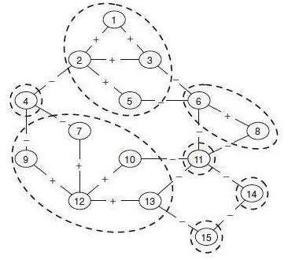
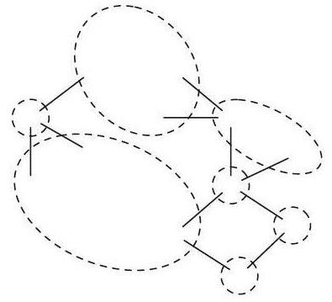
识别以正边为基础的连通子图
“超节点”之间只有“－”边

Slide 23
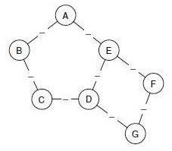
进一步抽象
原图中存在有奇数个“－”的圈，当且仅当这个简约图中存在长度为奇数的圈

Slide 24
如何确定图中是否有长度为奇数的圈
广度优先搜索结果曾给了我们什么启示？

Slide 25
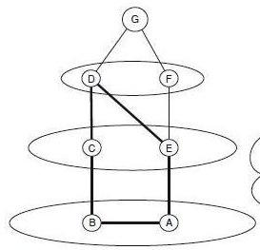
从任何一个节点开始做BFS
图中存在奇数长度圈，当且仅当广度优先搜索结果中存在同层的边

Slide 26
要点
知识性
  网络结构平衡的社会性含义
  网络结构平衡的数学定义（常规、弱化、推广）及其性质
方法性
  抽象（群体内和谐，群体间对抗）；定义→定理→判别法
思想性
  体现复杂系统研究的核心追求：通过对局部特征的分析达到对全局性态的认识

